Slide 1
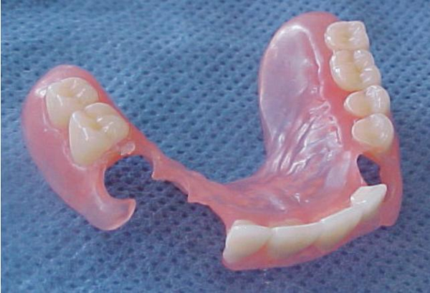
Тестовый контроль по практическим занятиям по ПМ.01 «Изготовление съемных пластиночных протезов»
МДК 01.01 «Изготовление съемных пластиночных протезов при частичном отсутствии зубов»
для студентов 1 и 2 курса
отделения «Стоматология ортопедическая»
Подготовила преподаватель: Осипова И.С.

Slide 2
1.Помещение в зуботехнической лаборатории, предназначенное для подготовки пластмасс, формовки, прессовки ?
А) полимеризационная комната
Б) литейная комната
В) основное помещение
Г) паяльная комната

Slide 3
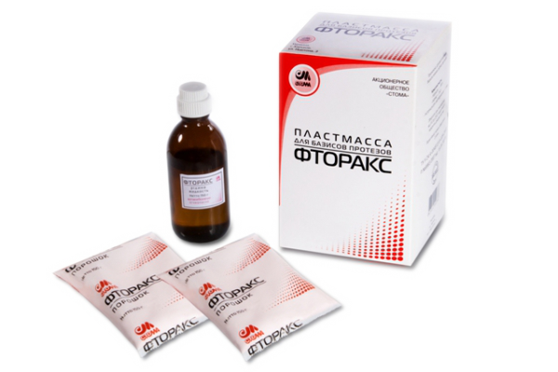
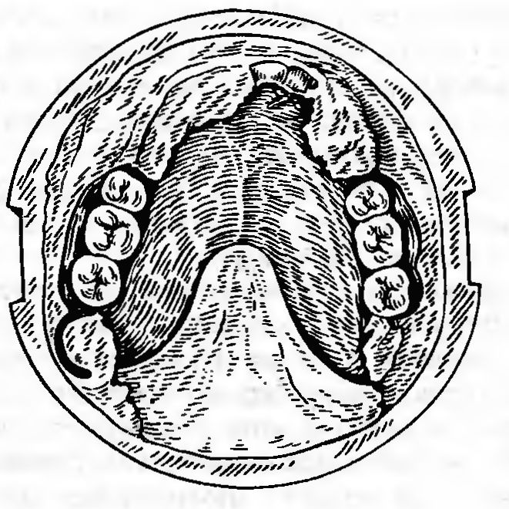
Молодец!
Ответ правильный!!!
Полимеризационная комната, в этой комнате проходит процесс приготовления пластмасс, ее формовка и полимеризация.

Slide 4
Ответ неверный!!!

Slide 5
2.Группу фронтальных зубов замыкают?
А) боковые резцы
Б) клыки
В) премоляры
Г) моляры

Slide 6
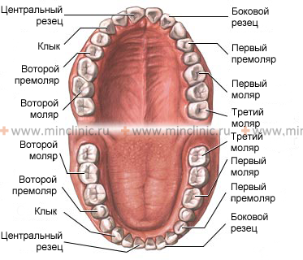
Молодец!
Ответ правильный!!!

Slide 7
Ответ неверный!!!

Slide 8
3.Как называется вспомогательный материал, при помощи которого отливают рабочую и вспомогательную модели?
А) моделировочный воск
Б) гипс
В) базисная пластмасса
Г) «Изокол»

Slide 9
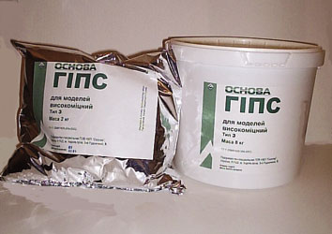
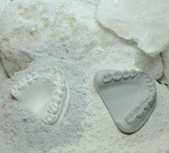
Молодец!
Ответ правильный!!!
Наиболее употребляемым материалом для моделей является гипс. Им пользуются почти на всех этапах изготовления зубных протезов и аппаратов. В зубном протезировании, в основном, применяется медицинский полуводный гипс, который может быть альфа и бета-полугидратом.

Slide 10
Ответ неверный!!!

Slide 11
4.Что такое кламмер?
А) зуб, который не ставится в частично-съемный протез
Б) кусок проволоки, обеспечивающий армирование протеза
В) в переводе с немецкого означает «опорный зуб»
Г) механическое приспособление для крепления съемных протезов на опорных зубах

Slide 12
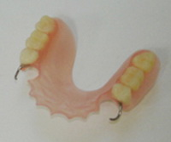
Молодец!
Ответ правильный!!!
Кламмер (нем. Klammer — прищепка, крючок) — наиболее распространенные крепления для съемных зубных протезов

Slide 13
Ответ неверный!!!

Slide 14
5.Удерживание протеза в полости рта в состоянии покоя, при разговоре, называется:
А) стабилизация
Б) фиксация
В) армирование
Г) протезирование

Slide 15
Молодец!
Ответ правильный!!!

Slide 16
Ответ неверный!!!

Slide 17
6.Удерживание протеза в полости рта во время жевания , называется:
А) армирование
Б) фиксация
В) стабилизация
Г) протезирование

Slide 18
Молодец!
Ответ правильный!!!

Slide 19
Ответ неверный!!!

Slide 20
7.Поверхность зуба, которая соприкасается с зубами противостоящей челюсти, называется:
А) окклюзионная
Б) оральная
В) вестибулярная
Г) дистальная

Slide 21
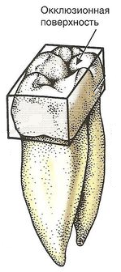
Молодец!
Ответ правильный!!!

Slide 22
Ответ неверный!!!

Slide 23
8.Области уздечек на протезе должны быть ______________ для предотвращения его выталкивания из полости рта:
А) заполнены
Б) освобождены
В) покрыты базисом протеза
Г) перекрыты кламмером

Slide 24
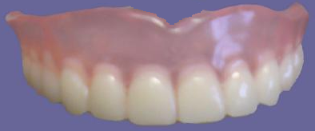
Молодец!
Ответ правильный!!!

Slide 25
Ответ неверный!!!

Slide 26
9.Что необходимо изолировать в полости рта, во избежание балансирования протеза, болевых ощущений и образования пролежней?
А) зуб мудрости
Б) места отсутствующих зубов
В) сохранившиеся зубы
Г) торус и экзостозы

Slide 27
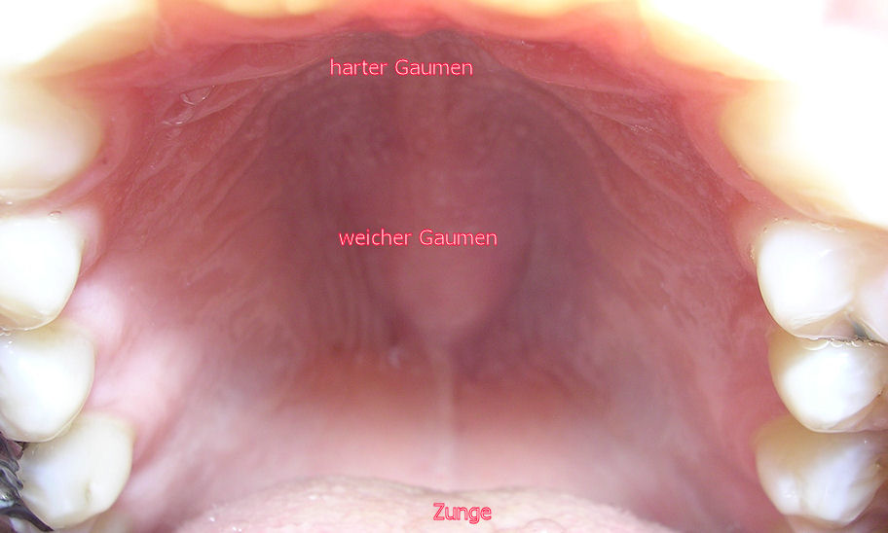
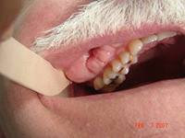
Молодец!
Ответ правильный!!!
Выраженный небный валик (торус) и костные выступы на язычной поверхности нижней челюсти в области премоляров (экзостозы) надо изолировать во избежание балансирования протеза, болевых ощущений и образований пролежней.

Slide 28
Ответ неверный!!!

Slide 29
10. Металлическая коробка, состоящая из трех или четырех частей, т. е. двух половин и одной или двух крышек, предназначенная для того чтобы заменить воск пластмассой, называется:
А) артикулятор
Б) кювета
В) штихель
Г) воскотопка

Slide 30
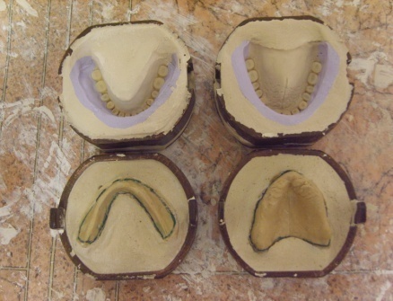
Молодец!
Ответ правильный!!!

Slide 31
Ответ неверный!!!

Slide 32
Подведение итогов:
не допустил(а) ошибок
допустил(а) - 1 ошибку
допустил(а) - 2 ошибки
допустил(а) - 3 и более ошибок

Slide 33
Ваша оценка
5
Выход

Slide 34
Ваша оценка
4
Выход

Slide 35
Ваша оценка
3
Выход

Slide 36
Ваша оценка
2
Выход

